Slide 1
«Развитие творческой одаренности учащихся с ОВЗ посредством анимационной деятельности» (наши достижения)
Составители: Новикова Елена Алексеевна,
воспитатель
высшей квалификационной категории
Мельнова Наталья Сергеевна,
педагог-психолог
высшей квалификационной категории
г.Куса, Челябинская область
2018

Slide 2
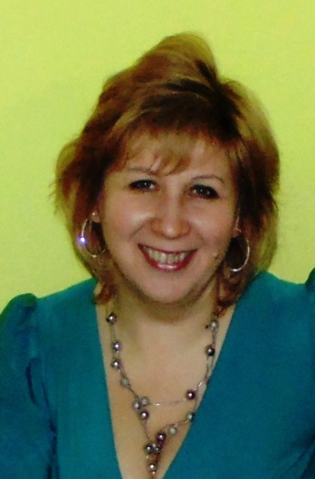
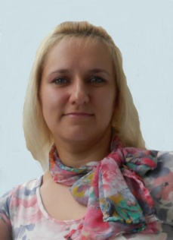
Мельнова Наталья Сергеевна
Образование : высшее
Должность: педагог-психолог
Квалификационная категория: высшая
Стаж работы-26 лет
Жизненное кредо: «У каждого есть шанс в жизни заявить о себе. Надо только пытаться, рисковать и не сдаваться. ... Они все разные, но в каждом ребенке живет солнышко, надо его только разбудить».
Новикова Елена Алексеевна
Образование : высшее
Должность: воспитатель
Квалификационная категория: высшая
Стаж работы (педагогический)-13 лет
Жизненное кредо: «Научить ребенка быть счастливым нельзя, но воспитать его так, чтобы он стал счастливым можно».

Slide 3
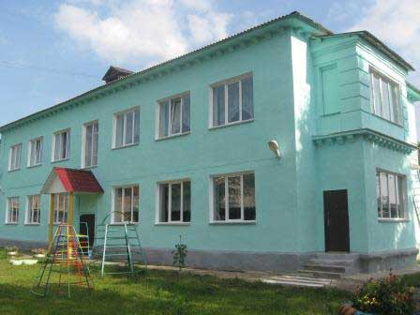
МУНИЦИПАЛЬНОЕ БЮДЖЕТНОЕ ОБЩЕОБРАЗОВАТЕЛЬНОЕ УЧРЕЖДЕНИЕ ДЛЯ ОБУЧАЮЩИХСЯ С ОГРАНИЧЕННЫМИ ВОЗМОЖНОСТЯМИ ЗДОРОВЬЯ «КОРРЕКЦИОННАЯ ОБЩЕОБРАЗОВАТЕЛЬНАЯ НАЧАЛЬНАЯ ШКОЛА-ДЕТСКИЙ САД»
Вокзальная ул., д.11, Куса г., Челябинская область, 456940.
Тел./факс (351.54) 3-02-44 e-mail: dvin-elena@mail.ru

Slide 4
Наши достижения
Создано 5 мультфильмов:
1. «Селямбай и его братья» (с использованием национальных, региональных и этнокультурных особенностей);
2. «Пожар в лесу» (безопасность);
3. «Сказка для мамочки» (духовно-нравственное развитие);
4. «Кот Васька» (нравственно-патриотическое воспитание);
5 «Путешествие по Кусе» (познавательно-исследовательская деятельность).

Slide 5
Мультфильм «Селямбай и его братья» (с использованием национальных, региональных и этнокультурных особенностей) Ссылка на мультфильм https://www.youtube.com/watch?v=e8Qu3zFbdQ4
Муниципальный выставка- конкурс детского творчества «Россия-матушка, Урал-батюшка» 1 место
Областной творческий конкурс «Сказки живут на Урале», 1 место
1 Всероссийский конкурс детских исследовательских работ и проектов «Талантоха-исследователь», 1 место
1 Всероссийский конкурс детского творчества «Талантоха-детям» в номинации «Компьютерная графика», 2 место
Международный дистанционный конкурс проектов воспитателей, учителей, преподавателей, применяющих новые информационные технологии в учебной работе «Золотой пеликан» Проект по мульттерапии - как средство творческой социализации детей с ОВЗ (Селямбай и его братья) , сертификат участника
Международный конкурс детских анимационных фильмов «Это интересно. Мой родной край». Мультфильм «Селямбай и его братья», сертификат участника
Открытый региональный конкурс короткометражного кино и мобильного видео “Урал, я люблю тебя!”, г. Челябинск, диплом победителя

Slide 6
Мультфильм «Пожар в лесу» (пожарная безопасность) Ссылка на мультфильм https://www.youtube.com/watch?v=nQd9hmP414o
Областной творческий конкурс «Сам себе спасатель», Номинация: «Правила пожарной безопасности». Конкурсная работа: Сказка «Пожар в лесу», г.Челябинск, 2012 г., 2 место
VII Всероссийский творческий конкурс «Талантоха». Номинация «Педагогические проекты». Конкурсная работа: Проект «Огонь как символ. Огонь-друг, огонь-враг». Диплом №Т7RU-4552, июнь 2014 г., 3 место
Всероссийский творческий конкурс для детей и педагогов «Весеннее вдохновение». Конкурсная работа: Сказка «Пожар в лесу», 1 место
Международный дистанционный конкурс проектов воспитателей, учителей, преподавателей, применяющих новые информационные технологии в учебной работе «Золотой пеликан», Мультпроект по противопожарной безопасности «Огонь как символ, огонь -друг, огонь - враг», диплом победителя

Slide 7
Мультфильм «Сказка для мамочки» (духовно-нравственное развитие) Ссылка на мультфильм https://www.youtube.com/watch?v=1S6_zfX2kBw
VII Всероссийский творческий конкурс «Талантоха». «За подготовку коллектива студии «Созвездие». Номинация: «Мой фильм». Конкурсная работа: Мультфильм «Сказка для мамочки». Диплом №Т7RU-4554, июнь 2014 г., 2 место
XV Всероссийский творческий конкурс «Талантоха». Номинация: «Педагогический проект». Конкурсная работа: Проект «Моя любимая мамочка». Диплом №Т15RU-1312, май 2015 г., 2 место
Открытый Международный конкурс педагогических проектов «Золотой пеликан». Конкурсная работа «Проект по духовно-нравственному воспитанию старших дошкольников «Моя любимая мамочка». Центр педагогических технологий имени К.Д Ушинского «Новое образование». Диплом лауреата 3 степени № 011 ВЛ от 02.06.2015г., г.Тюмень.

Slide 8
Мультфильм «Кот Васька» (нравственно-патриотическое воспитание) Ссылка на мультфильм https://www.youtube.com/watch?v=ylRK9Bwb1qg
Муниципальный заочный конкурс педагогических проектов для педагогов дошкольных образовательных организаций, номинация «Проект по нравственно-патриотическому воспитанию». Диплом победителя, 2016 год
Открытый Международный конкурс педагогических проектов «Золотой пеликан -2016». Центр педагогических инноваций им. К.Д.Ушинского «Новое образование» http://www.piram2000.ru/mater/konkurs_zolotoj_pelikan-2016/ (лауреаты 3 степени)
Диплом 1 степени Интернет- конференции «Проектная и исследовательская деятельность школьников в условиях информатизации образования», которая проводится в рамках форума Центра методической и технической поддержки внедрения ИКТ в деятельность ОУ и обеспечения доступа к образовательным услугам и сервисам. ПРОЕКТ ПО НРАВСТВЕННО-ПАТРИОТИЧЕСКОМУ ВОСПИТАНИЮ МЛАДШИХ ШКОЛЬНИКОВ «СПАСИБО ДЕДУ ЗА ПОБЕДУ!» ЧИППКРО, Челябинск. http://ikt.ipk74.ru/forum/forum10/topic46/?PAGEN_1=4
Всероссийский конкурс «Радуга Творчества» номинация «Подвиг народа», конкурсная работа- мультфильм «Кот Васька». Диплом победителя 1 место. Номер в реестре:7448 от 25.04.16

Slide 9
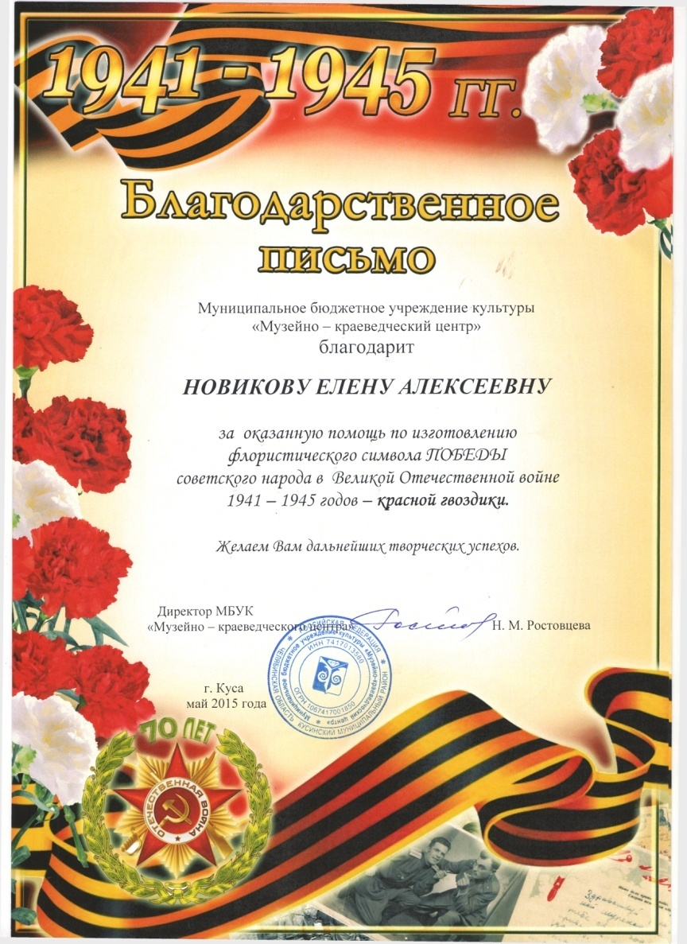

Slide 11
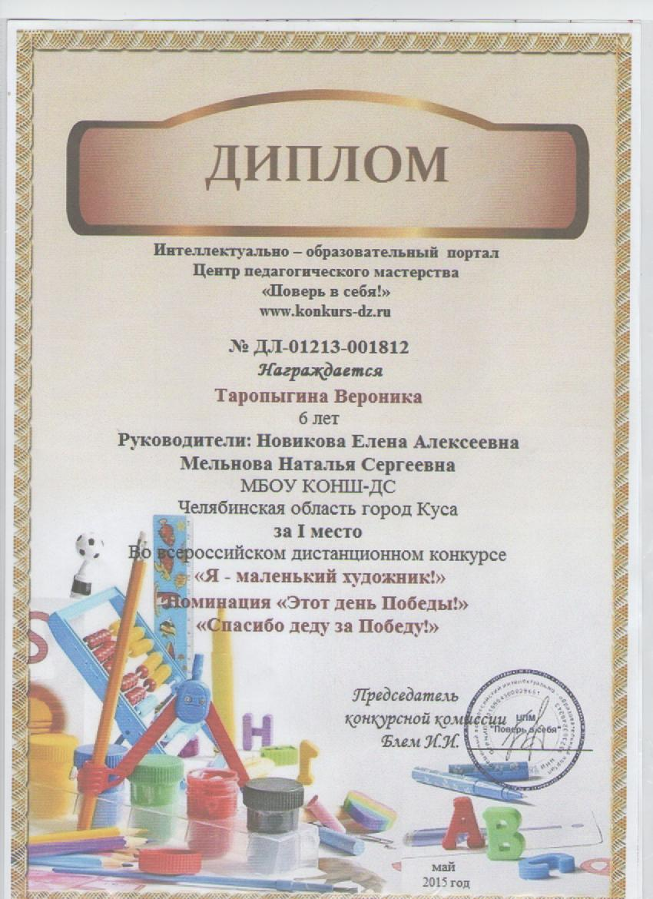
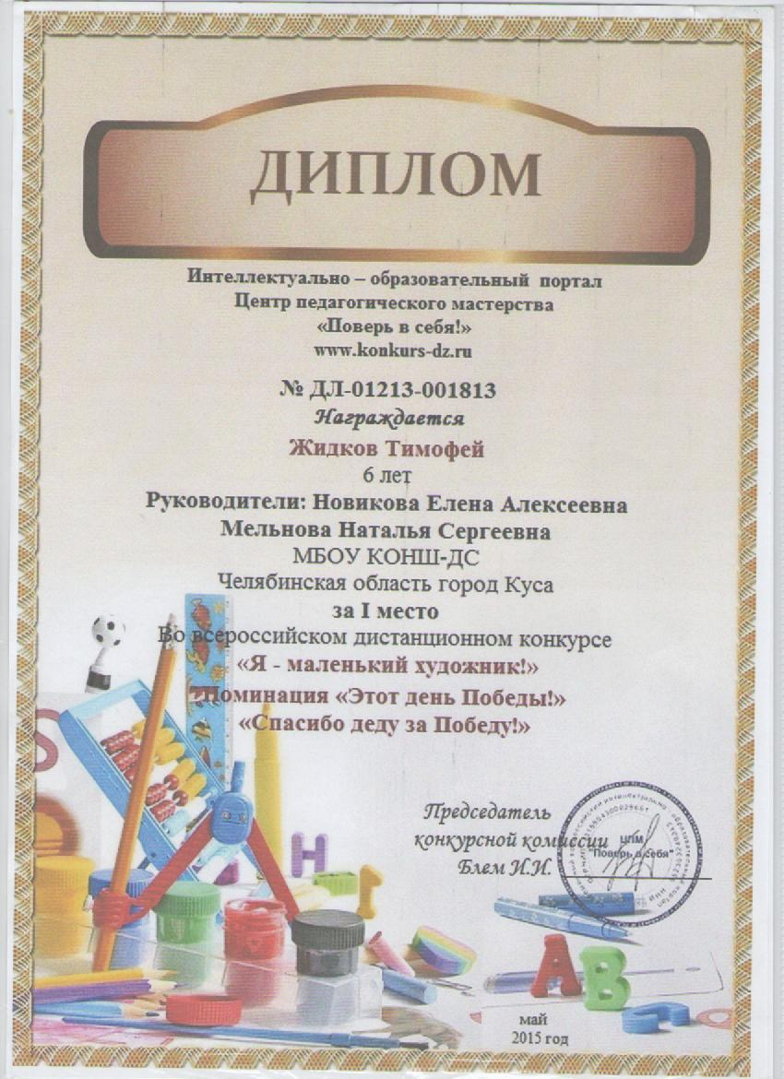
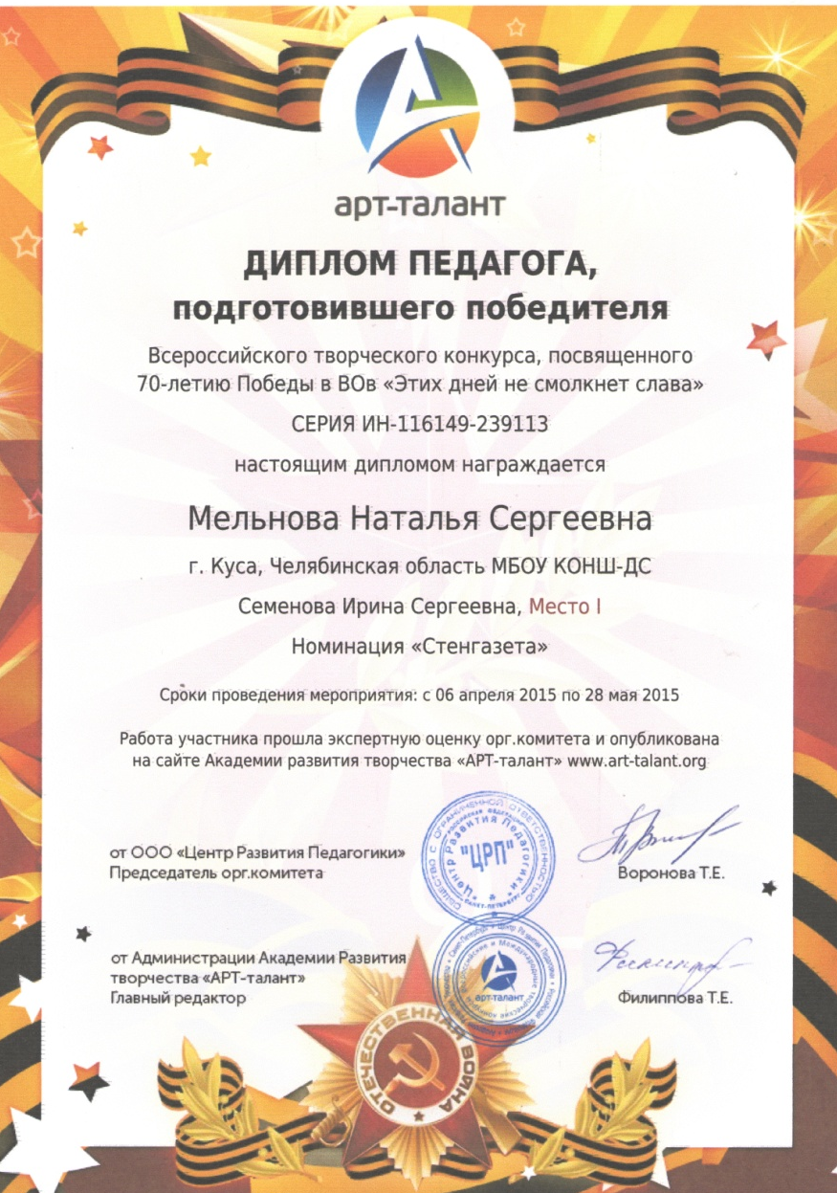

Slide 12
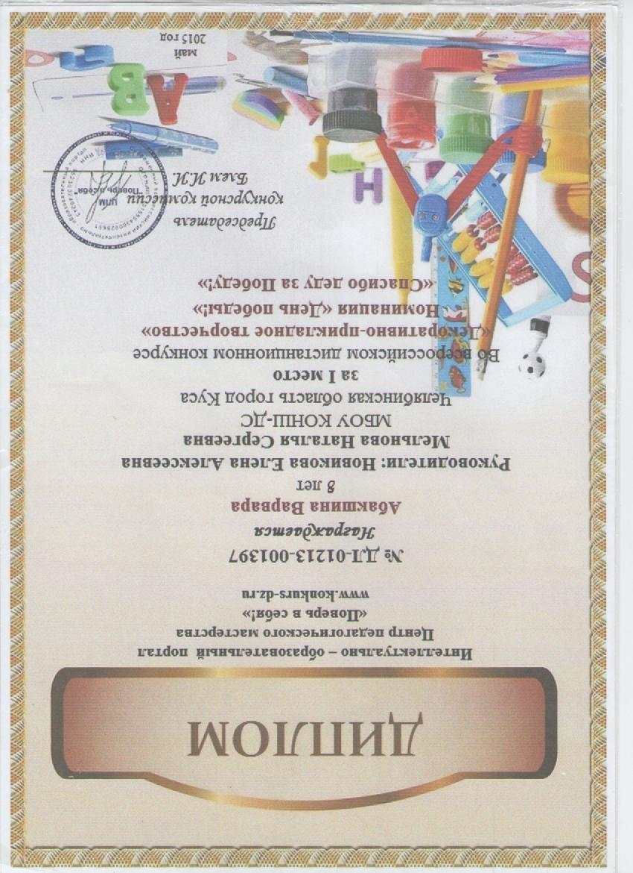
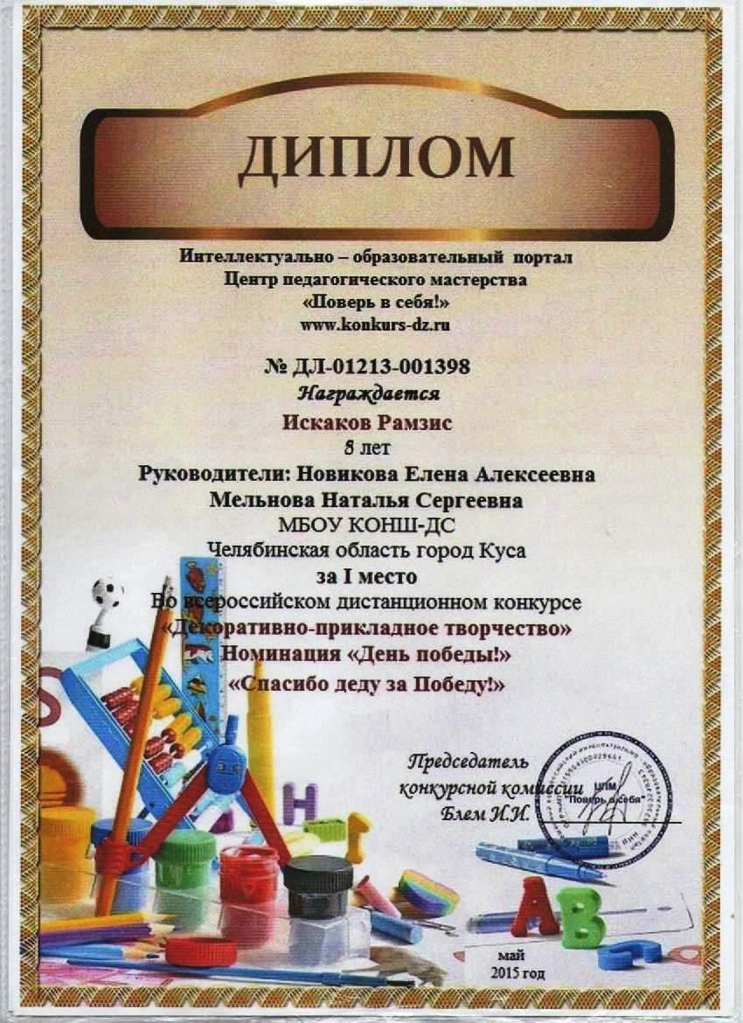

Slide 13
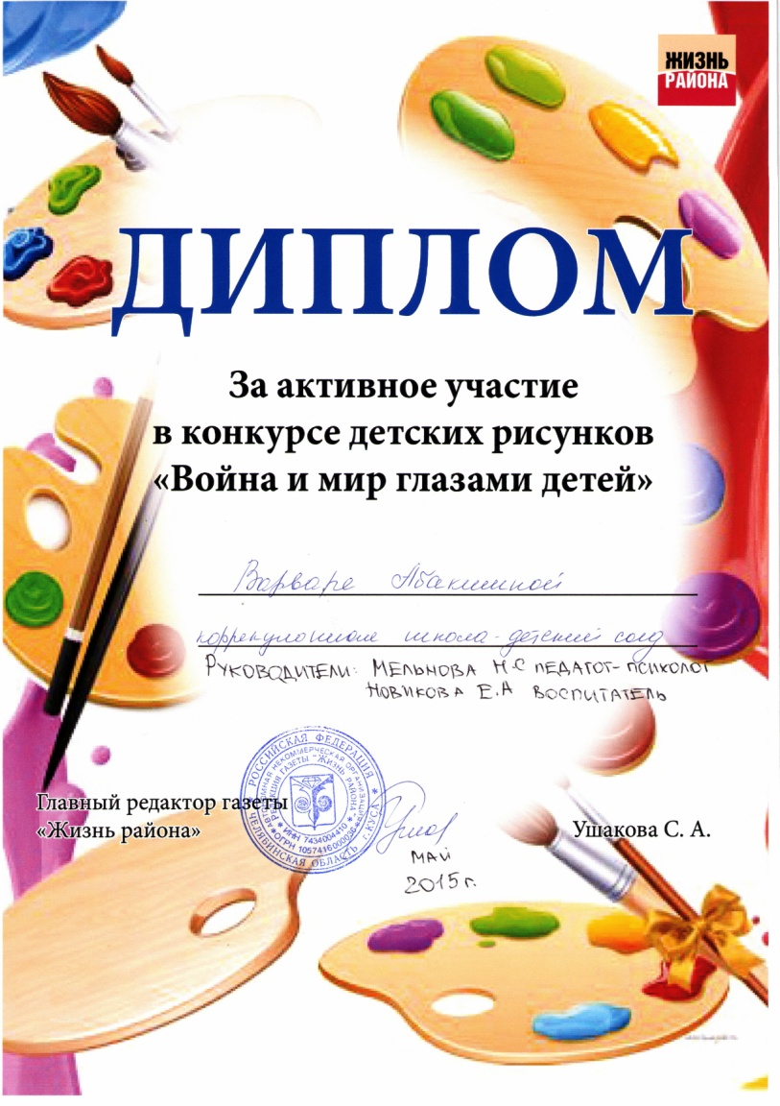
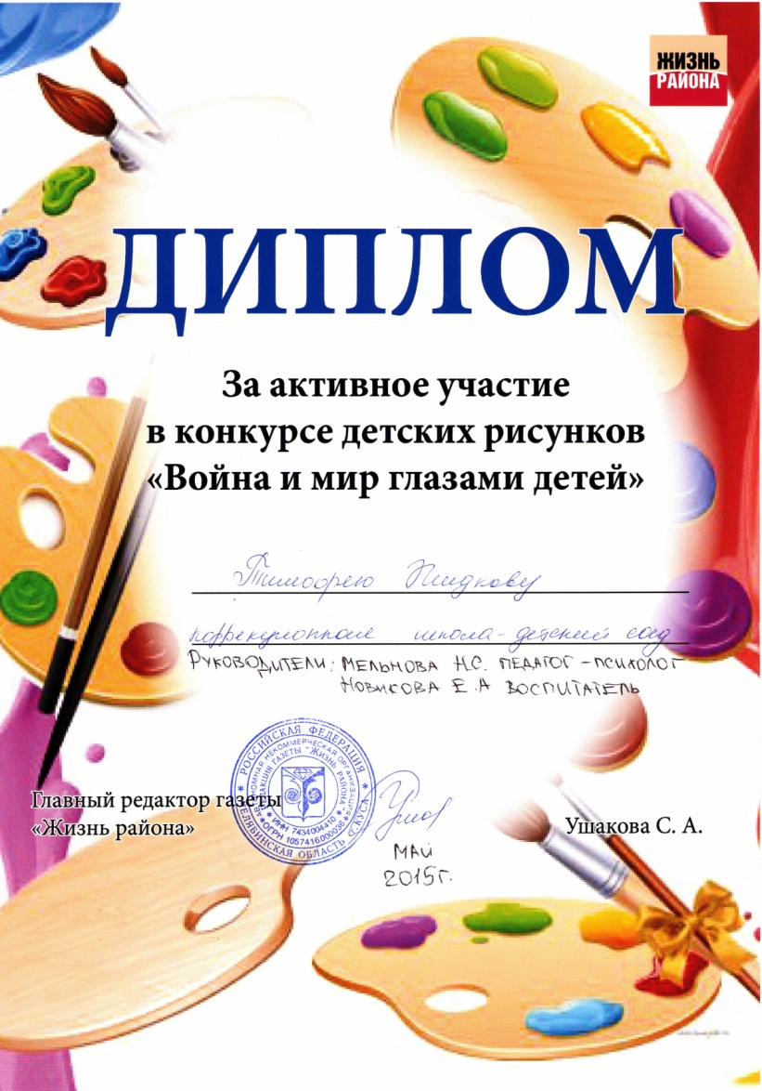
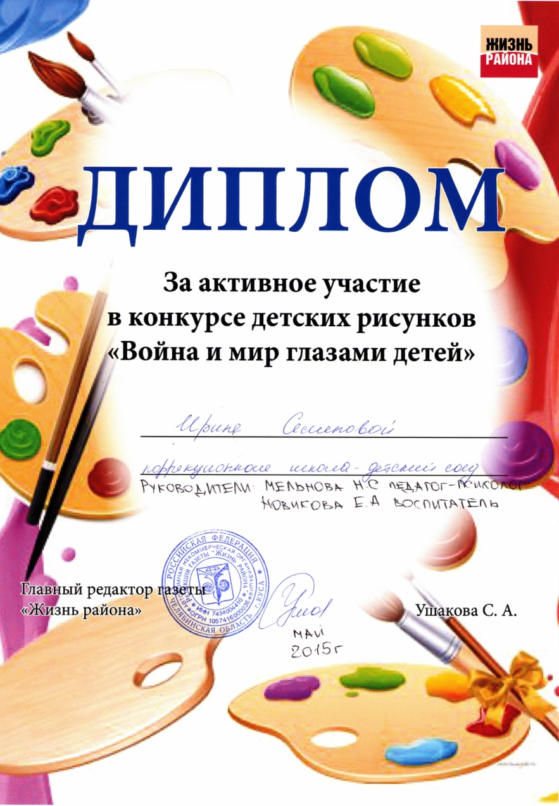

Slide 14
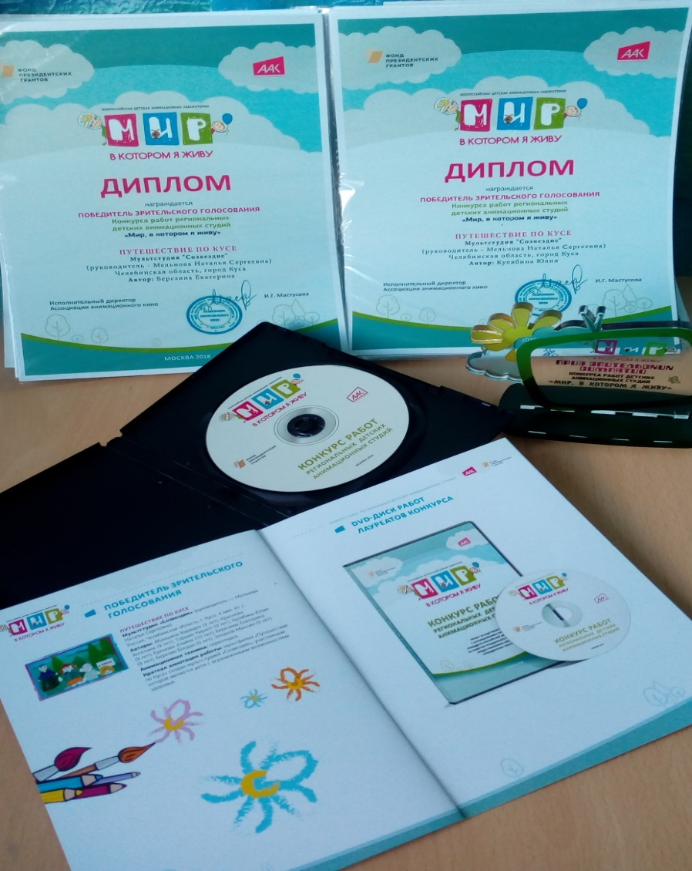
Мультфильм «Путешествие по Кусе» (познавательно-исследовательская деятельность) Ссылка на мультфильм https://www.youtube.com/watch?v=4qFfow1cuDI&feature=youtu.be
• Конкурс региональных детских анимационных студий «Мир, в котором я живу», Ассоциация Анимационного Кино в рамках проекта Всероссийской детской анимационной лаборатории «Мир, в котором я живу», мультфильм «Путешествие по Кусе», май 2018 г., победители в номинации «Приз зрительский симпатий»

